Slide 1
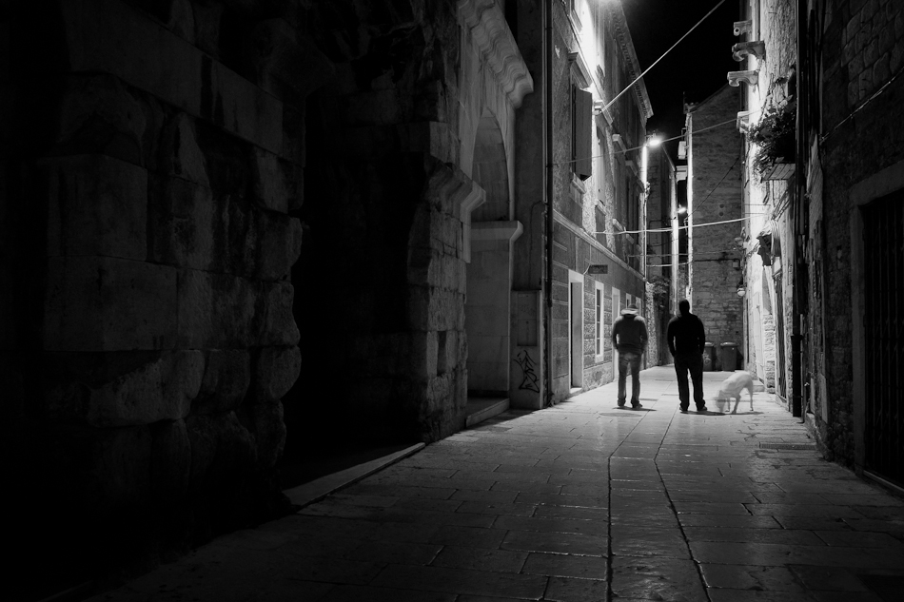
Обеспечение личной безопасности в Криминогенных ситуациях

Slide 2
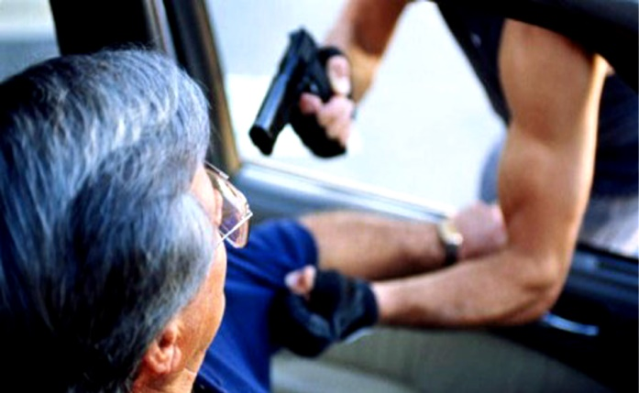
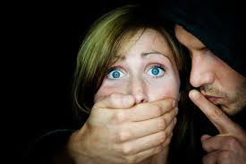
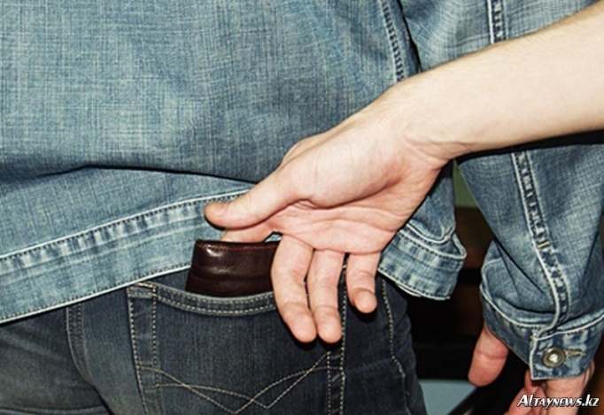
Люди становятся жертвами насилия вследствие собственной беспечности и незнания правил личной безопасности.

Slide 3
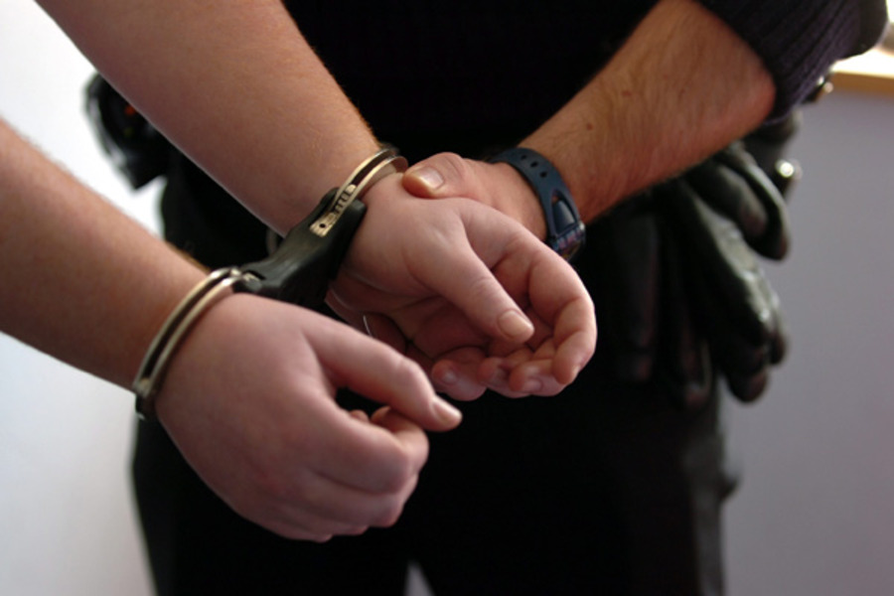
Однозначных рекомендаций на все случаи жизни при попадании в криминогенные ситуации нет, так как они зависят от многих факторов.
Опираясь на известные факты, выработайте свою точку зрения на правила поведения в той или иной ситуации.

Slide 4
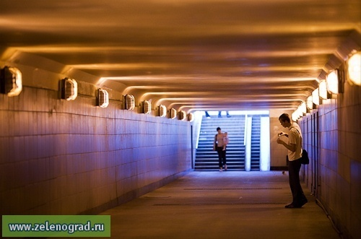
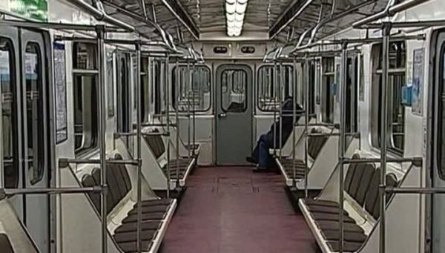
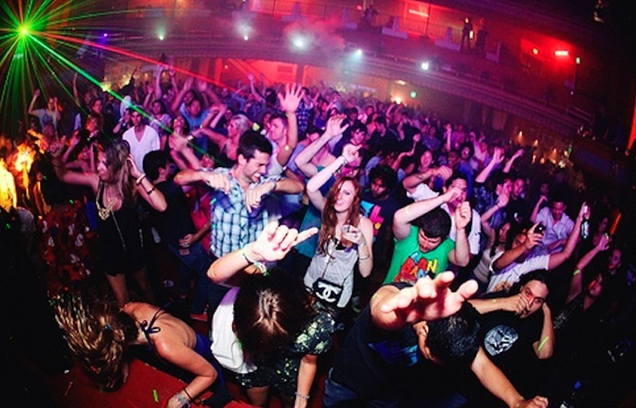
Криминогенные зоны
Это места, где преступнику легче всего совершить преступление и скрыться

Slide 5
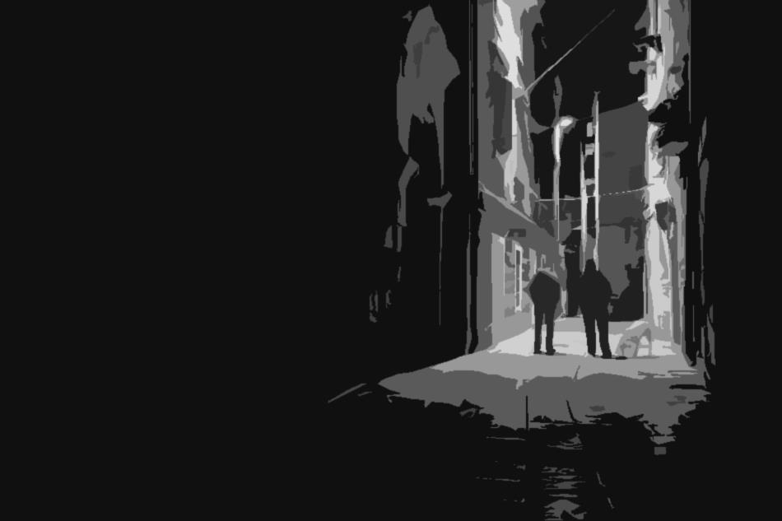
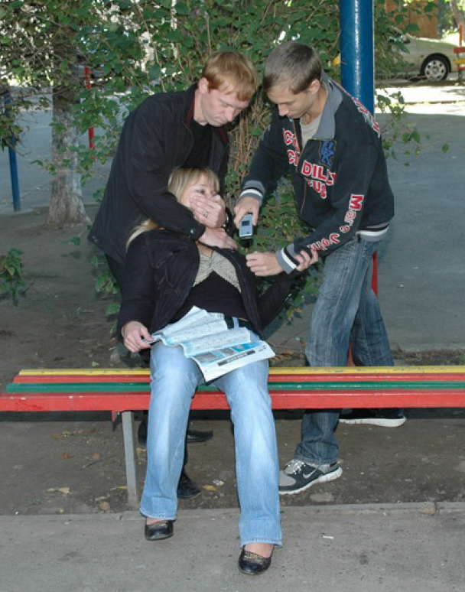
КРИМИНОГЕННАЯ СИТУАЦИЯ
- обстановка, характеризующаяся распространенностью преступных деяний, порождающая преступления, способствующая усилению преступности.

Slide 6
Криминогенная ситуация предшествует преступлению, является его предпосылкой.
По источникам возникновения криминогенные ситуации делятся:
на заранее создаваемые самим преступником;
создаваемые преступником непреднамеренно;
возникшие в результате провоцирующих действий других лиц;
связанные со стихийными силами природы;
возникшие по стечению случайных обстоятельств.

Slide 7
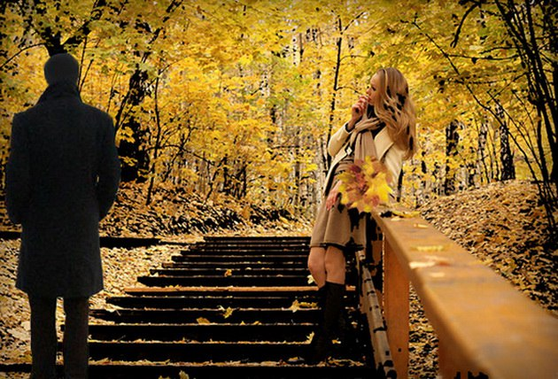
Сама по себе криминогенная ситуация не влечет преступления (например, если в криминогенную ситуацию попал человек со стойкими социальными ценностями).

Slide 8

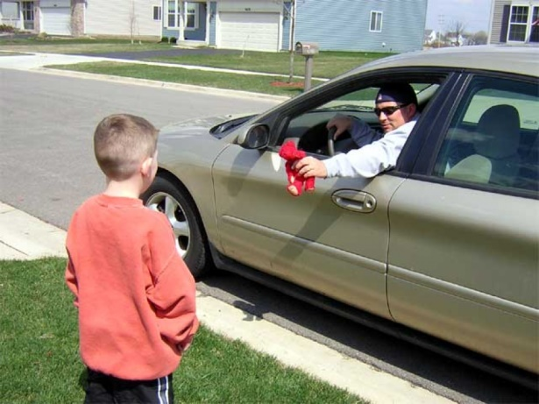
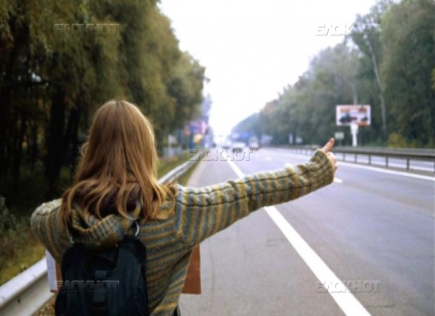
Общие правила личной безопасности в криминогенных ситуациях
Старайтесь не попадать в опасные ситуации, угрожающие вашей жизни и здоровью.
Не ходите одни в отдалённые и безлюдные места.
Не принимайте подарки и угощения от незнакомых людей.
Не пускайте посторонних в свою квартиру.
Не садитесь в чужую машину.
Не входите с незнакомым человеком в лифт.
Соблюдайте правила безопасного поведения в общественных местах и в толпе.
Будьте бдительными: не трогайте незнакомые подозрительные предметы.

Slide 9
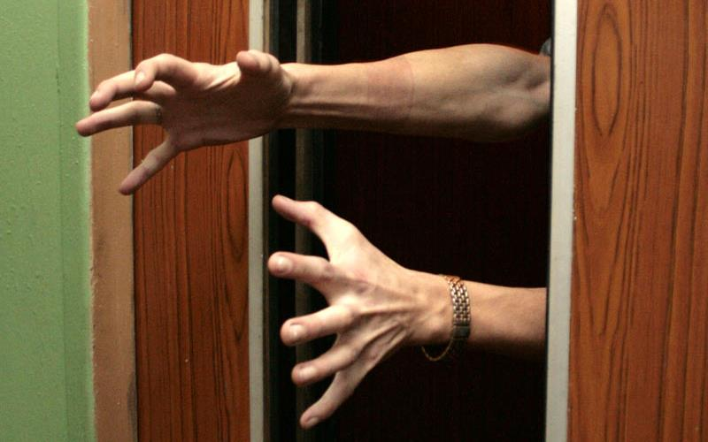
Нападение в лифте
Входите в лифт только убедившись, что на площадке нет постороннего, который вслед за вами войдёт в кабину.
Если в вызванном вами лифте уже находится незнакомый вам человек, внушающий подозрение, не входите в кабину.

Slide 10
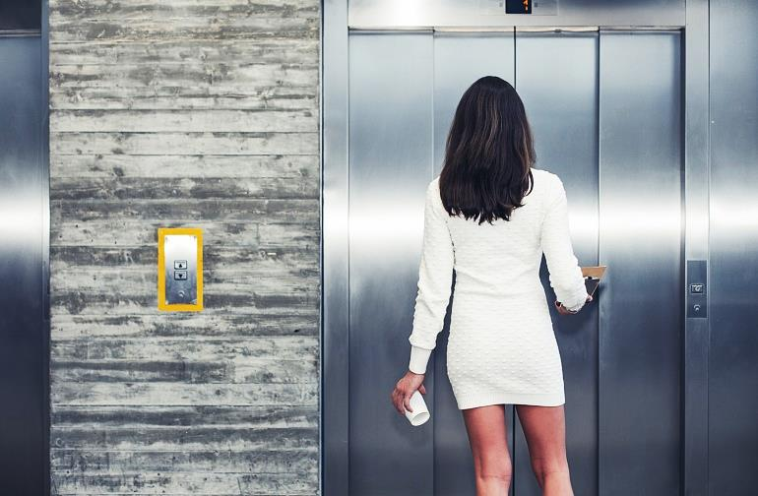
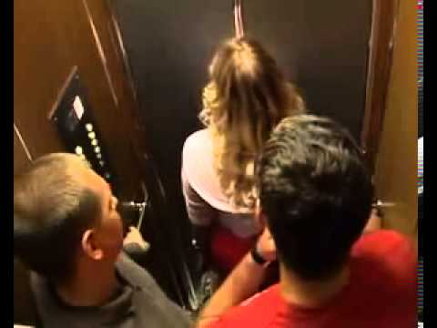
Входите в лифт, только убедившись, что на площадке нет постороннего, который вслед за вами зайдёт в кабину.
Если вы вошли в лифт с незнакомцем, не стойте в лифте к нему спиной и наблюдайте за его действиями.

Slide 11
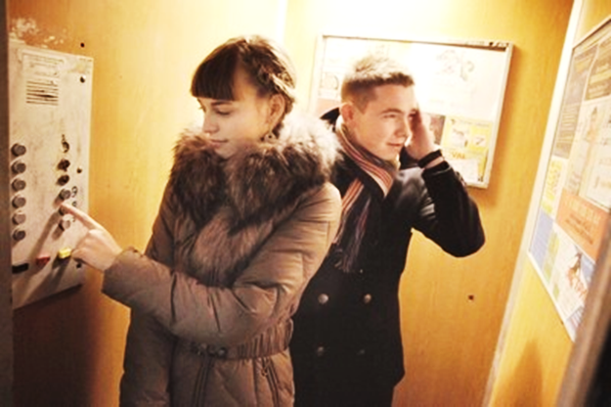
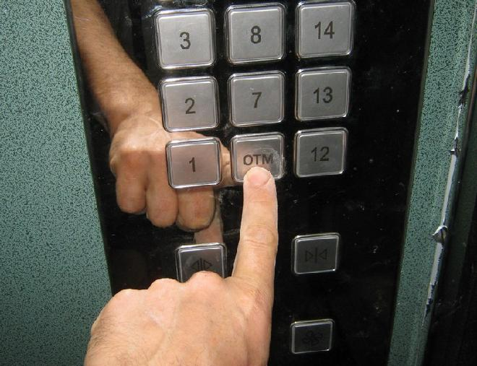
Оказавшись с подозрительным пассажиром в кабине лифта нажмите одновременно кнопки ВЫЗОВ и СТОП

Slide 12
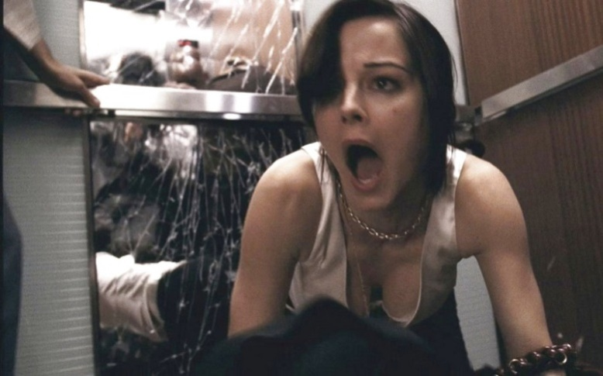
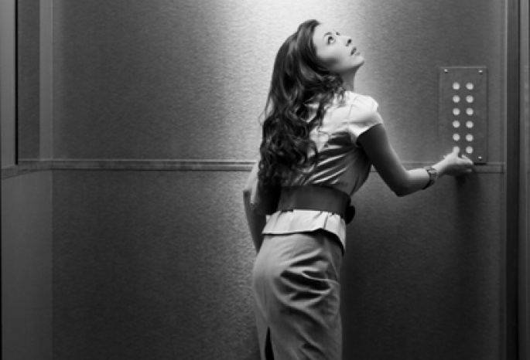
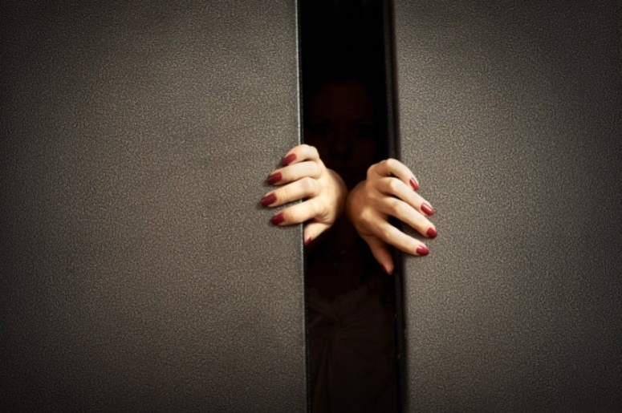
При нападении на вас в лифте кричите, шумите, стучите по стенам кабины.
Защищайтесь любым способом, используя право необходимой обороны.
Постоянно нажимайте кнопку ближайшего этажа.
Если двери лифта открылись, постарайтесь выскочить на площадку, позовите жильцов дома на помощь.

Slide 13
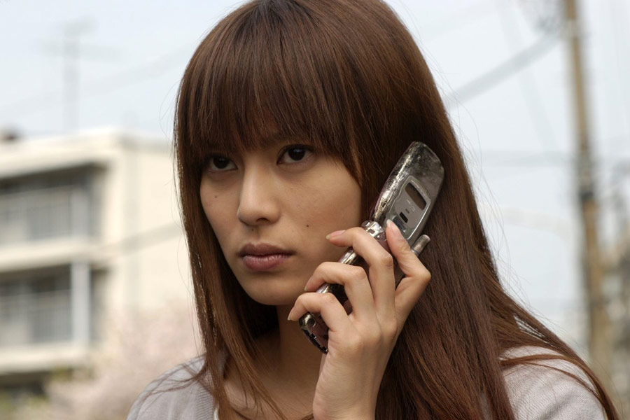
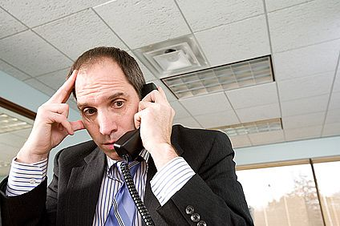
Оказавшись в безопасности, немедленно позвоните в органы правопорядка по телефону 02 или по единому номеру 112 для вызова экстренных оперативных служб с любого телефонного аппарата сообщите, что с вами произошло, точный адрес, а также приметы и направление ухода нападавшего.
Можно также воспользоваться телефонами экстренных служб сотовых операторов.

Slide 14
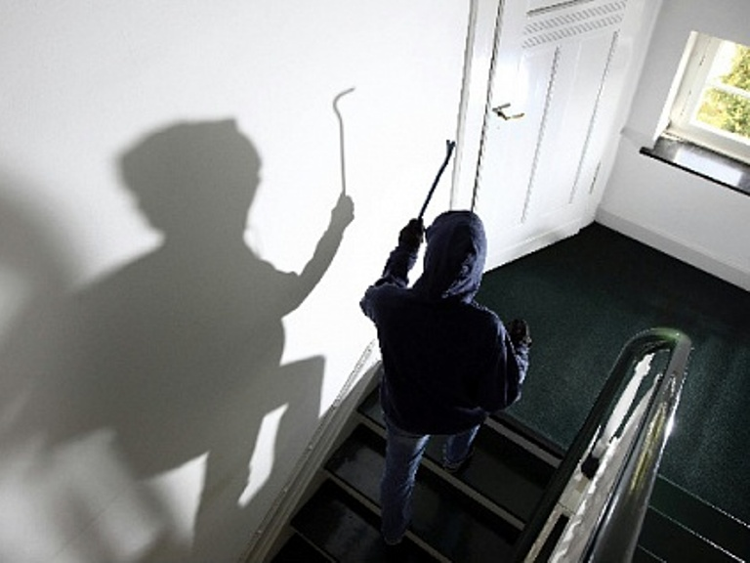
Нападение в подъезде
Если дом оборудован домофоном, перед входом в подъезд вызовите свою квартиру и попросите родителей вас встретить.
Не выходите на лестницу в позднее время. Мусор лучше выносить утром.
При угрозе нападения поднимите шум, привлеките внимание соседей, постарайтесь выскочить на улицу.

Slide 15
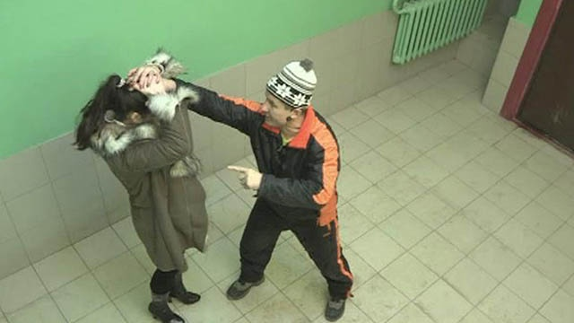
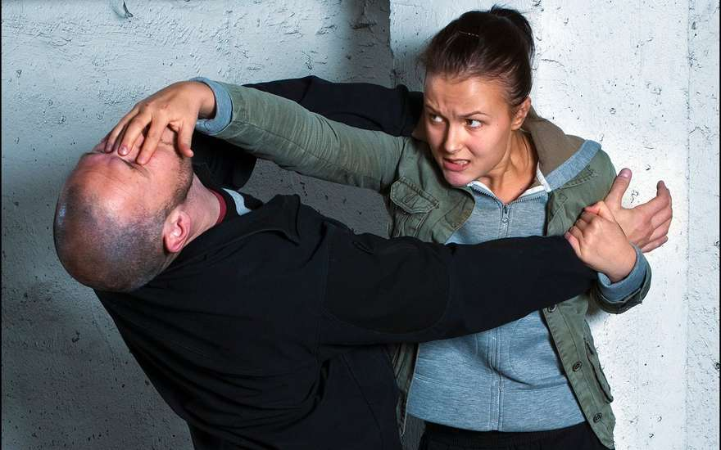
При внезапном нападении оцените ситуацию и по возможности защищайтесь любым способом. Попытайтесь ошеломить нападающего, чтобы выиграть время, пока подоспеет какая-либо помощь.
Оказавшись в безопасности, немедленно сообщите о случившемся родителям и позвоните в органы правопорядка.

Slide 16
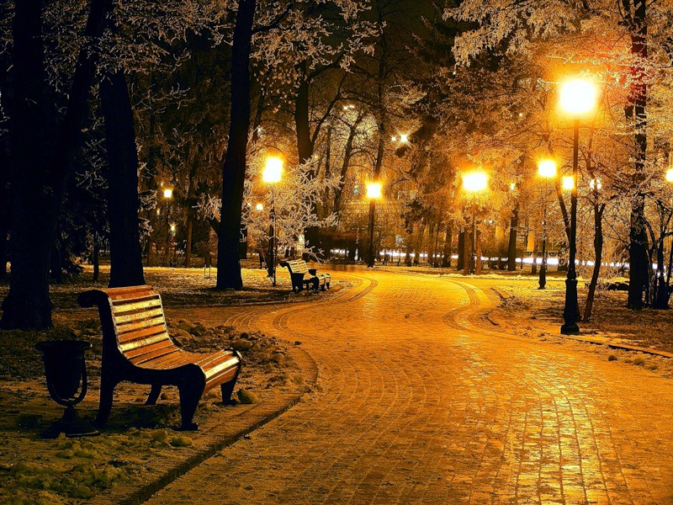
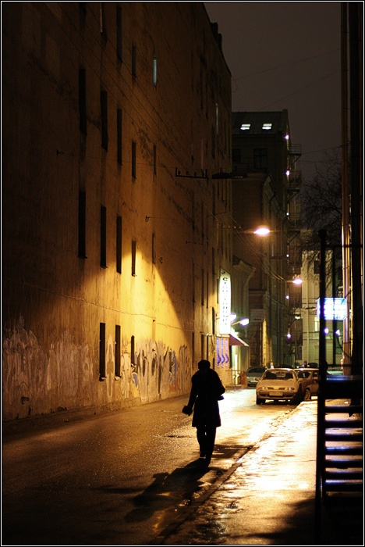
Безопасность на улице
Следует избегать кратчайших маршрутов, пролегающих через глухие дворы, пустыри, стройки, лесопосадки и другие малолюдные места.
Хорошо изучите дорогу домой, имейте несколько вариантов движения.
Если вы оказались в малолюдном тёмном квартале, то идите посередине улицы.

Slide 17
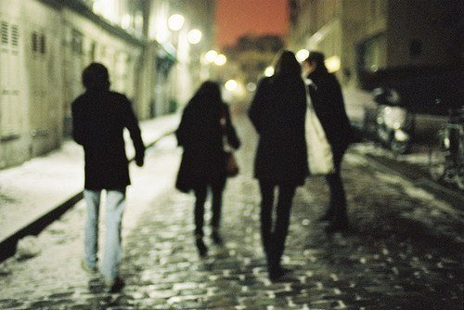
Необходимо знать, где на вашем пути находится ближайшее отделение правоохранительных органов.
Если вам необходимо возвращаться домой в тёмное время суток, позвоните домой, чтобы вас встретили.
Лучше идти по улице в тёмное время в группе, вышедшей из автобуса, метро, электрички.

Slide 18
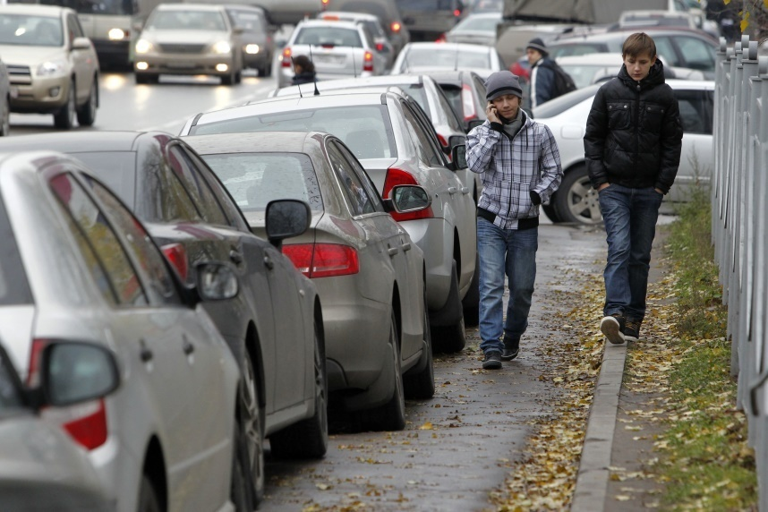
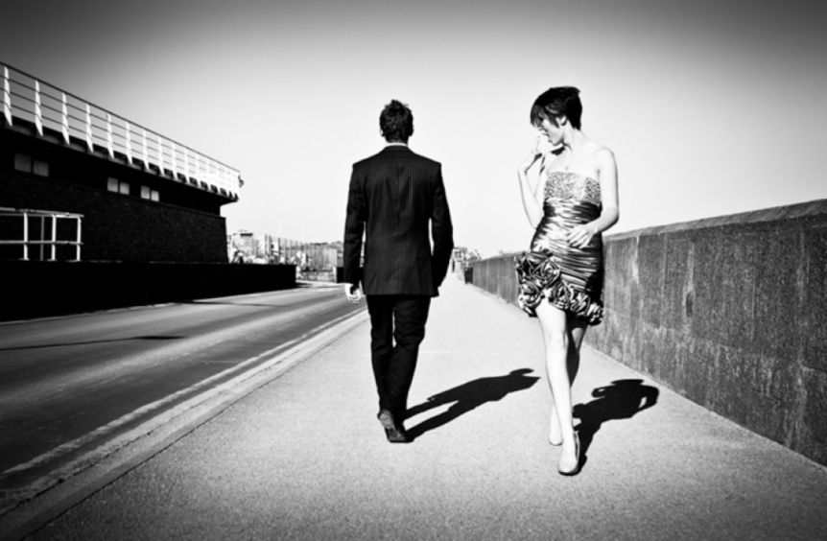
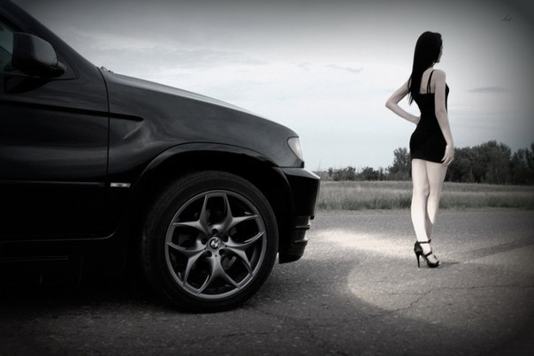
Переходить по подземному переходу лучше в группе.
Идти безопаснее по краю тротуара навстречу движению.
Увидев впереди группу людей или пьяного, лучше перейти на другую сторону улицы или изменить маршрут.
Если кто-то пытается с вами заговорить, не ввязывайтесь в разговор. Сделайте вид, что спешите, и идите в направлении освещённого и многолюдного места.
Если автомобиль начинает медленно двигаться рядом, то разумнее перейти на другую сторону улицы.

Slide 19
Выводы
Чтобы чувствовать себя уверенно при возникновении криминогенных ситуаций, необходимо:
научиться прогнозировать события;
всегда стараться избегать опасных ситуаций;
если есть возможность убежать, бежать немедленно;
освоить несколько приёмов самообороны и в случае необходимости быть готовым защищать себя всеми доступными средствами.

Slide 20
Вопросы
Почему поздно вечером на пустынной улице необходимо идти по тротуару всегда навстречу уличному движению и ближе к дорожной бровке?
Какие подручные средства можно использовать для самообороны дома и на улице, если на вас напал преступник?
Какие правила поведения и личной безопасности следует соблюдать, если вместе с вами в подъезд зашёл подозрительный незнакомец?
Какие существуют общепринятые правила поведения для профилактики насилия?

Slide 21
Задания
Определите, какие места в вашем городе считаются опасными и почему. Продумайте, как это можно учесть при следовании в школу и из школы домой, а также при необходимости посещения других мест в городе.
Решите ситуационную задачу: «Вас застала темнота на загородной улице. Рядом с вами останавливается машина, и незнакомый водитель просит вас сесть в салон автомобиля и показать дорогу. Ваши действия?»
С помощью средств массовой информации и Интернета подготовьте сообщение на тему «Криминогенная обстановка в городе (районе) моего проживания».

